Slide 1
EUR0PA.-LA VUELTA AL MUNDO EN 885 JARDINES.-ESTE DE HOLANDA.-C
Selección de textos y fotografías por
JOSE ELIAS BONELLS

Slide 2
Ada Hofman.-Acuatic Garden
Sin igual, tan bonito este jardín acuático.
Vale la pena una visita, este hermoso jardín.
Ada Hofman se inició en 1987 para crear este jardín 5,5 hectáreas.
Aproximadamente 30 jardines con 50 estanques han sido distribuidas en torno a tres grandes estanques naturales.
Juntos, a su vez forman un gran jardín.
Se reunieron en el jardín una de las mayores colecciones de plantas, arbustos y árboles para ser visto en Holanda, totalmente alrededor de 3.000 especies diferentes.

Slide 3
En y alrededor de los estanques son culebras, ranas, gusanos ciegos, varios tipos de peces, salamandras y los lagartos.
La población de la rana verde es el más grande de los Países Bajos.
En el techo de la casa privada Ada Hofman hay un jardín con estanque.
A partir de este jardín que tiene una hermosa vista a los jardines de agua y el paisaje circundante.
En los estanques se pueden ver más de 60 diferentes nenúfares.
La combinación de las plantas está bien considerada y muestra bellas de este jardín.
El jardín está muy bien cuidado y hay una atención especial por los detalles más pequeños.

Slide 4
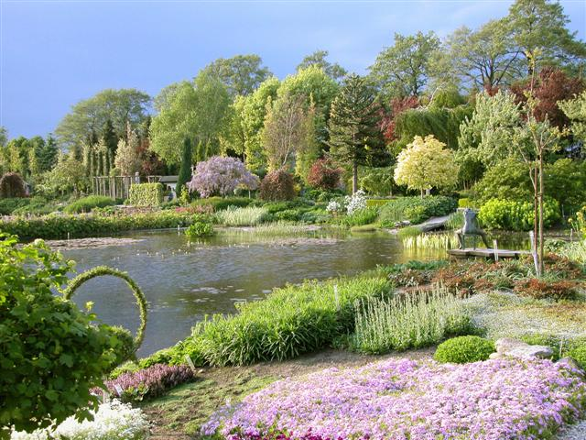
Notes:
Ada Hofman

Slide 5
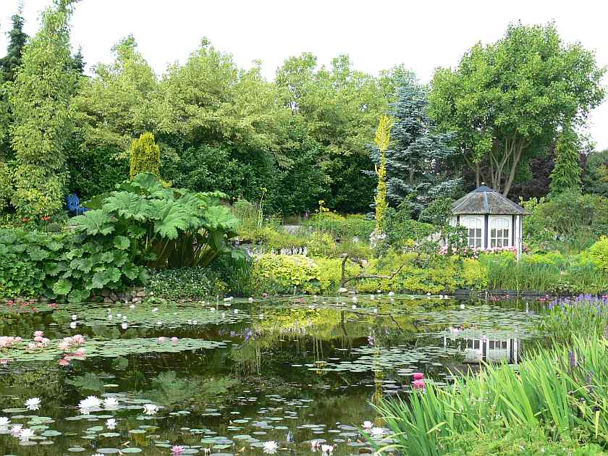
Notes:
Ana Hofman

Slide 6
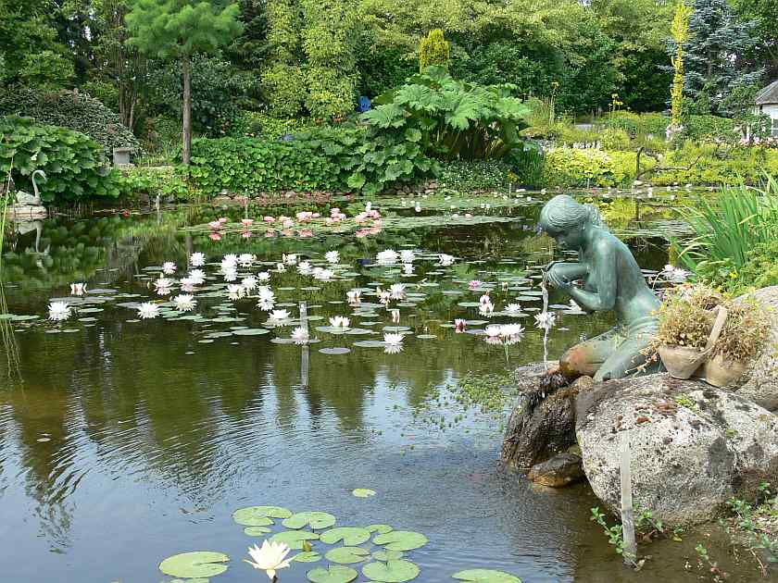
Notes:
Ana Hofman

Slide 7
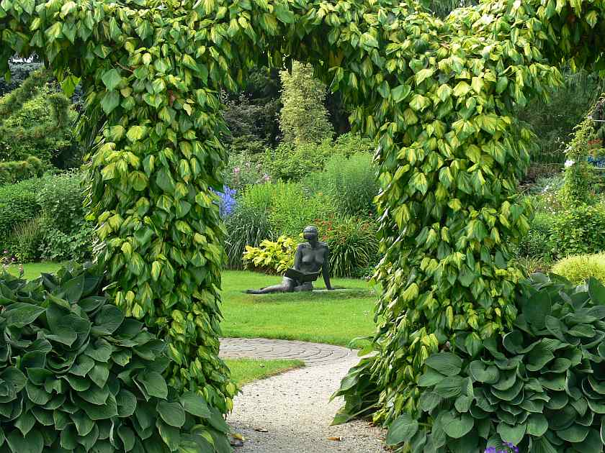
Notes:
Ana Hofman

Slide 8
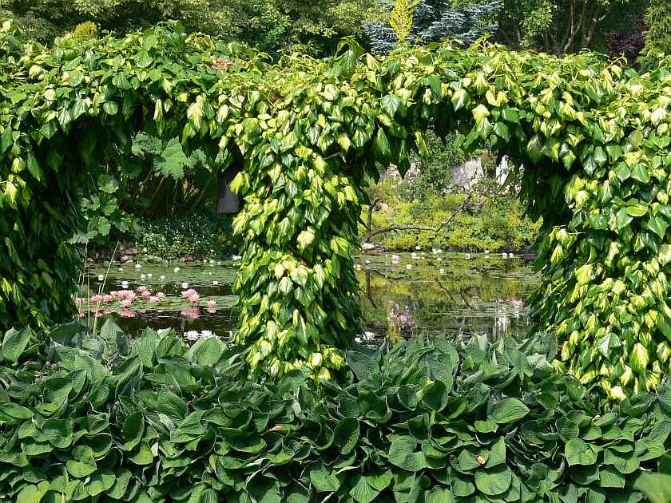
Notes:
Ana Hofman

Slide 9
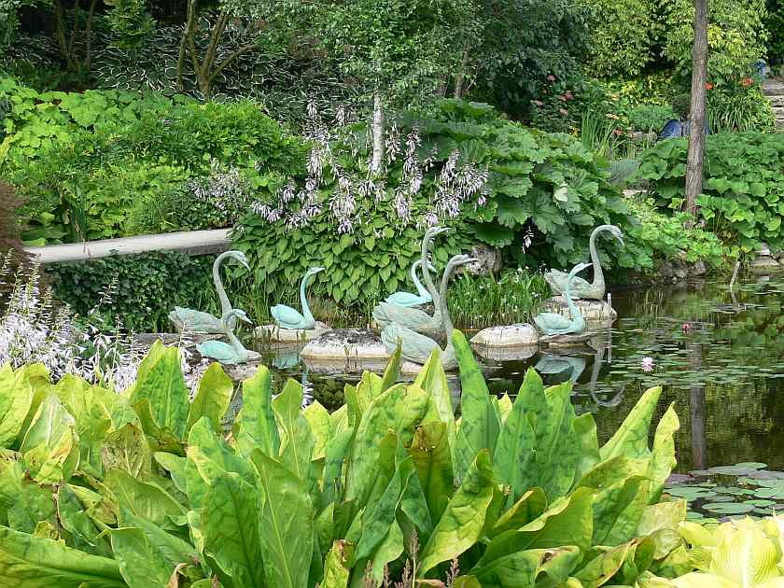
Notes:
Ada Hofman

Slide 10
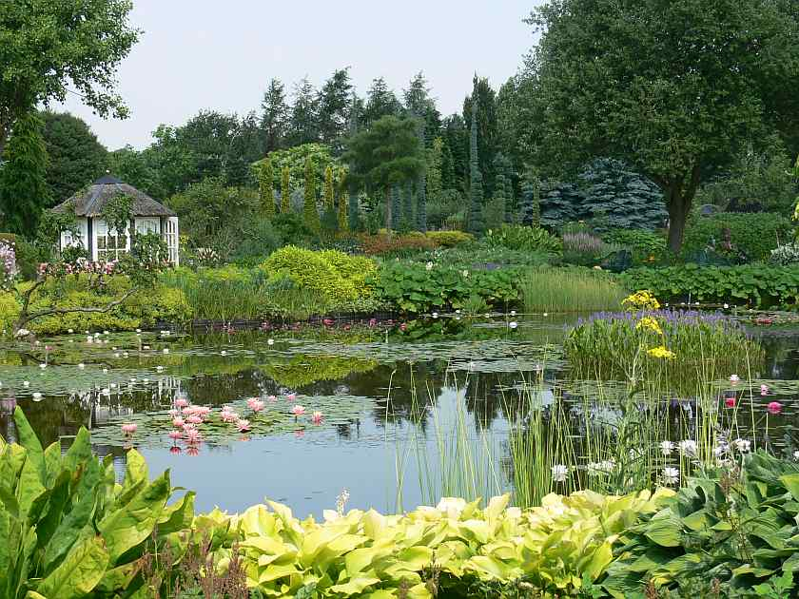
Notes:
Ada Hofman

Slide 11
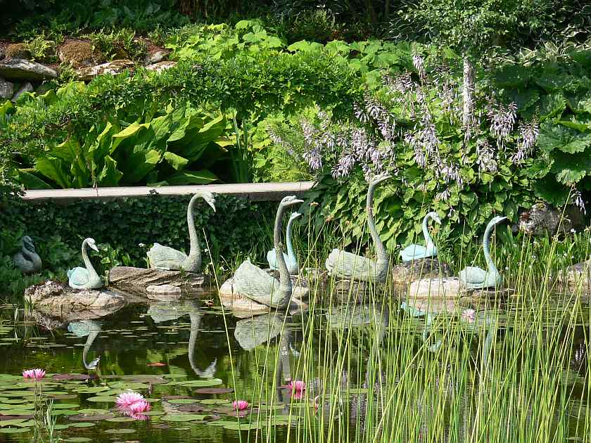
Notes:
Ada Hofman

Slide 12
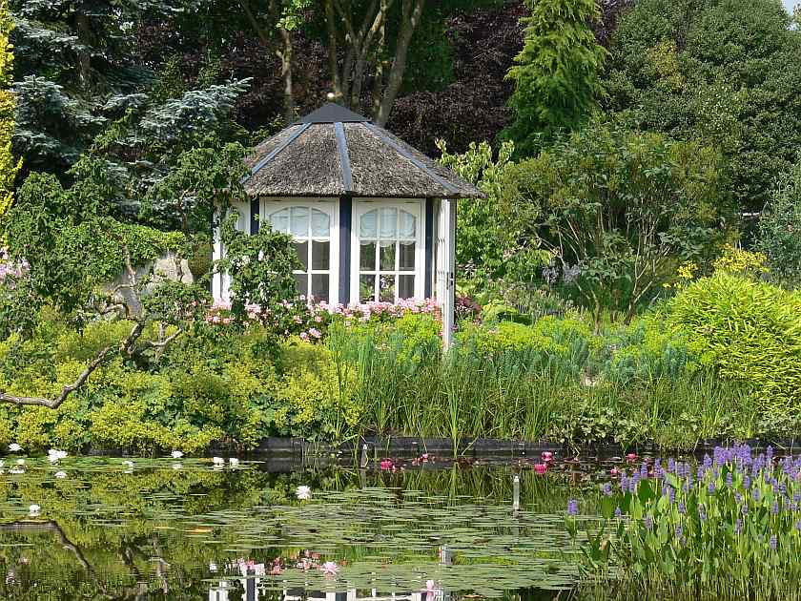
Notes:
Ada Hofman

Slide 13
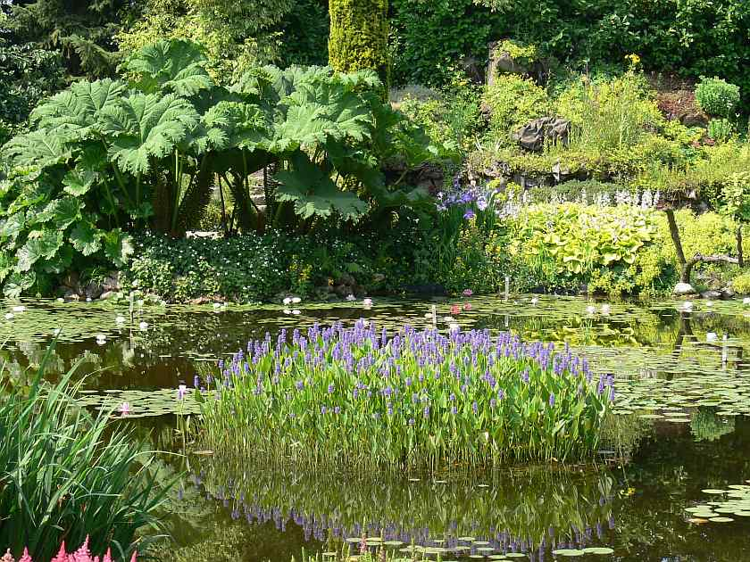
Notes:
Ana Hofman

Slide 14
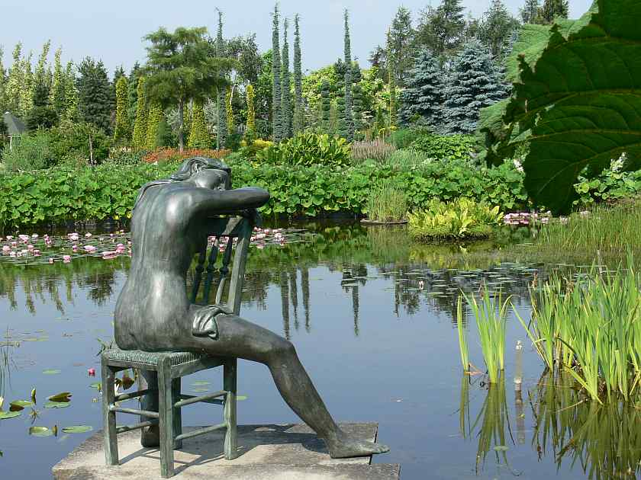
Notes:
Ana Hofman

Slide 15
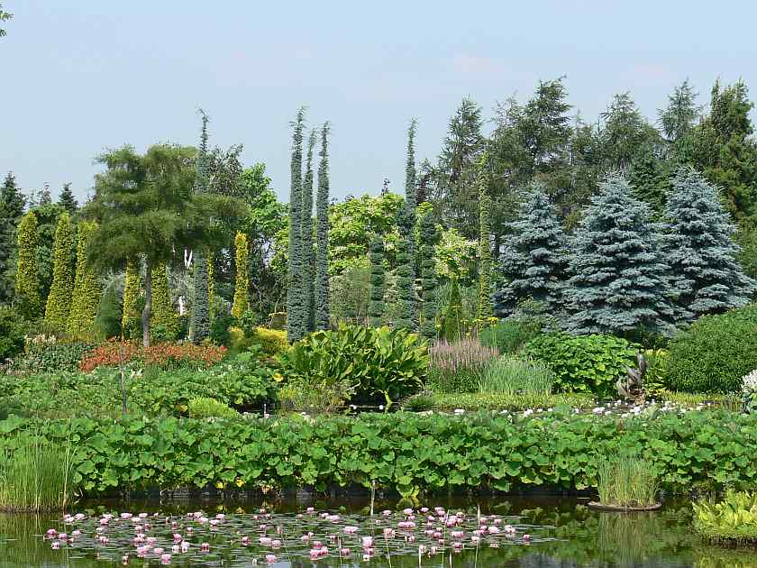
Notes:
Ana Hofman

Slide 16
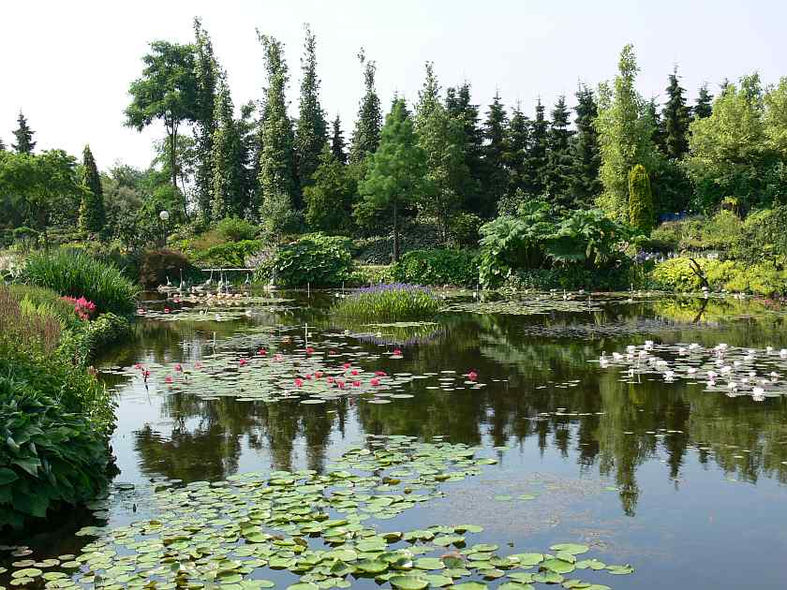
Notes:
Ana Hofman

Slide 17
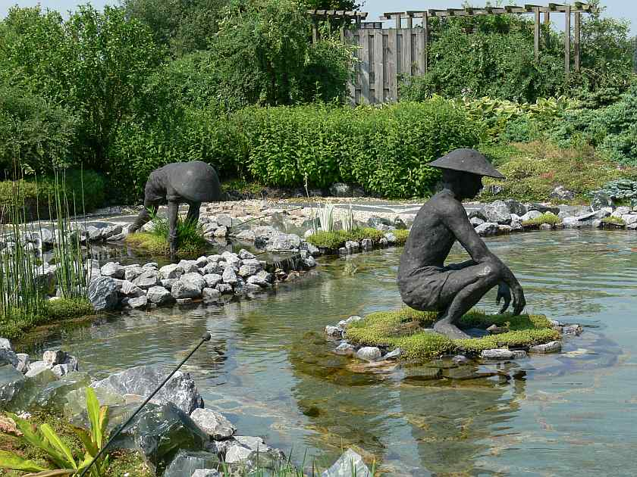
Notes:
Ada Hofman

Slide 18
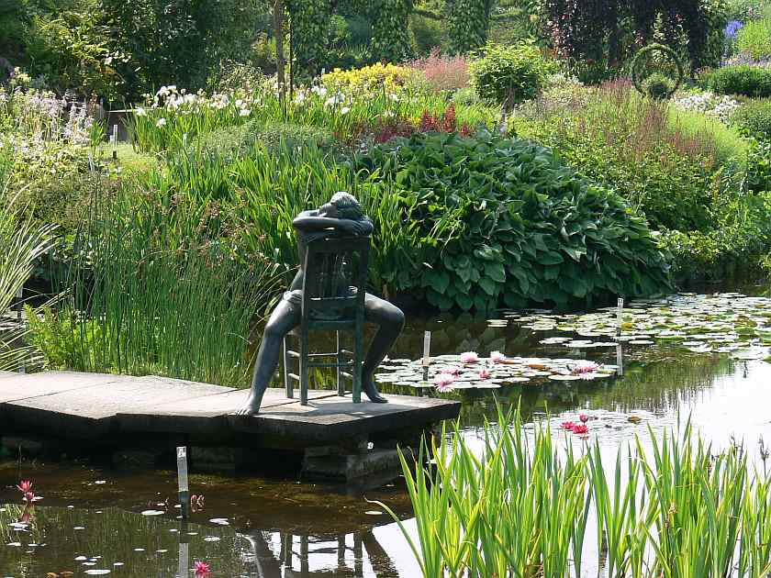
Notes:
Ada Hofman

Slide 19
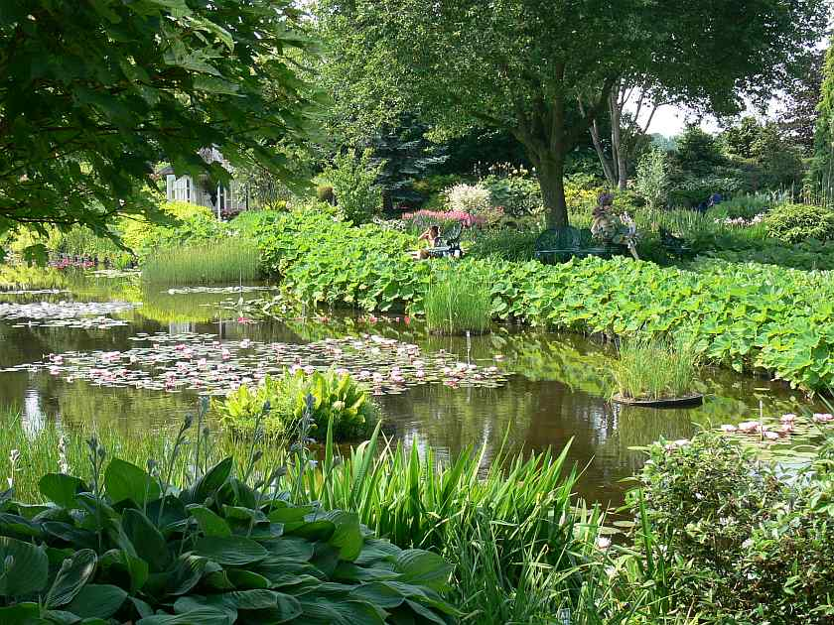
Notes:
Ada Hofman

Slide 20
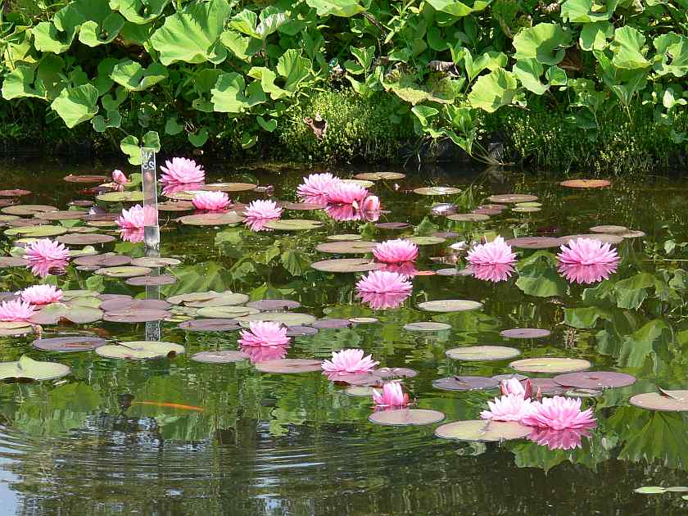
Notes:
Ada Hofman

Slide 21
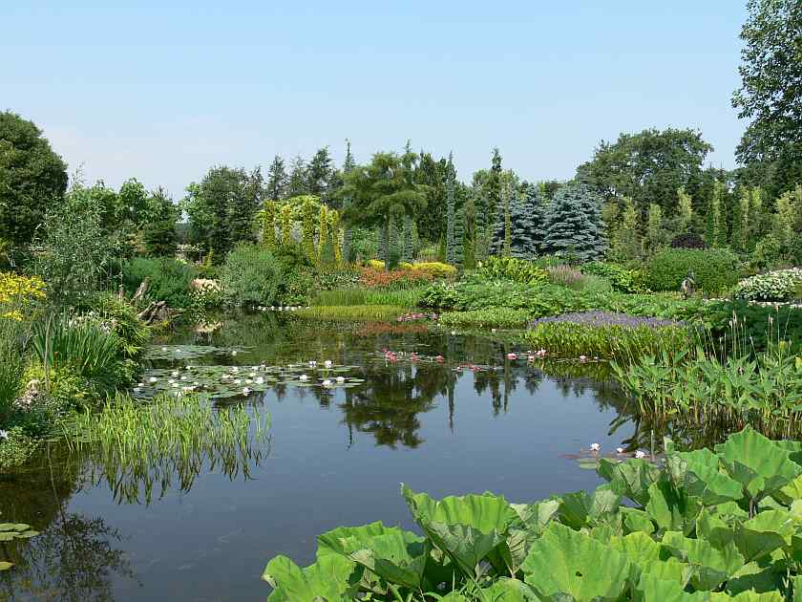
Notes:
Ada Hofman

Slide 22
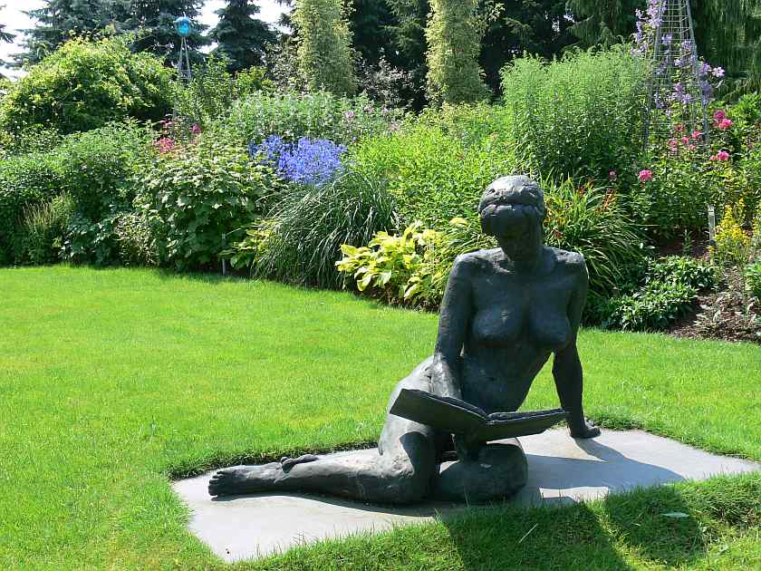
Notes:
Ana Hofman

Slide 23
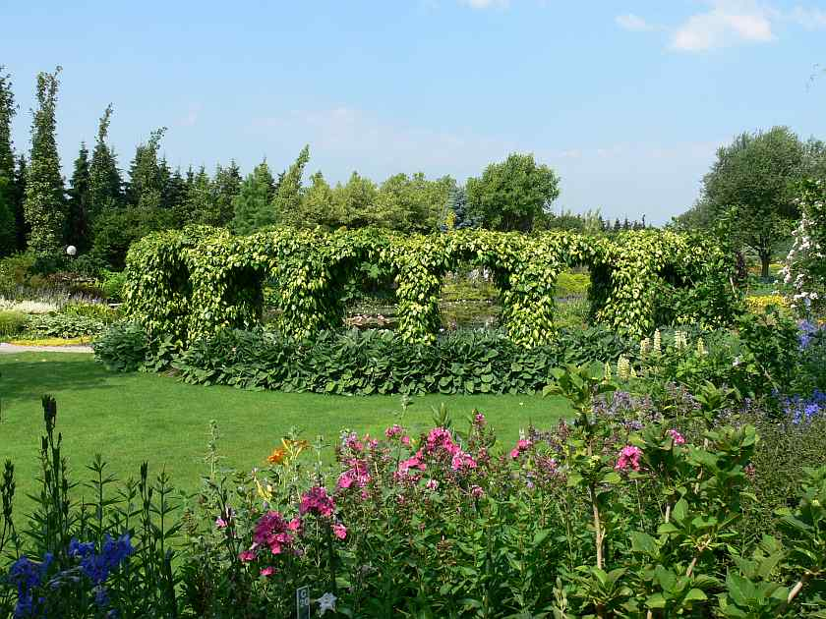
Notes:
Ada Hofman

Slide 24
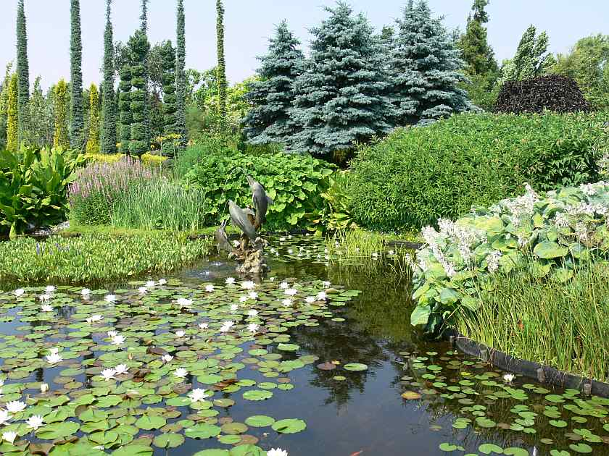
Notes:
Ana Hofman

Slide 25
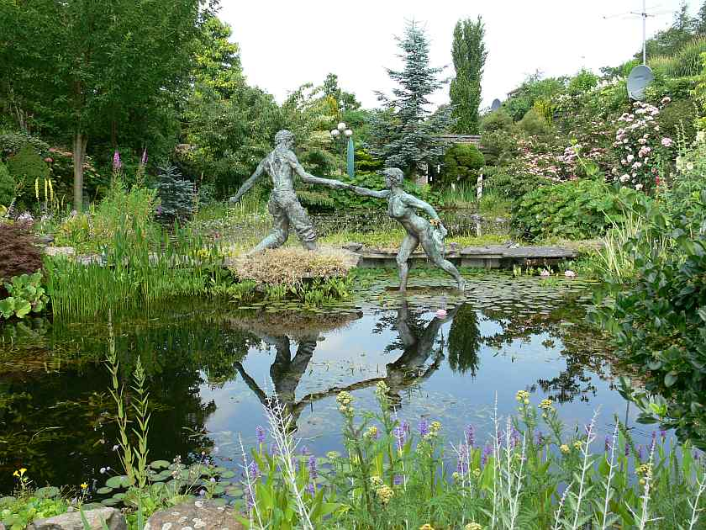
Notes:
Ana Hofman

Slide 26
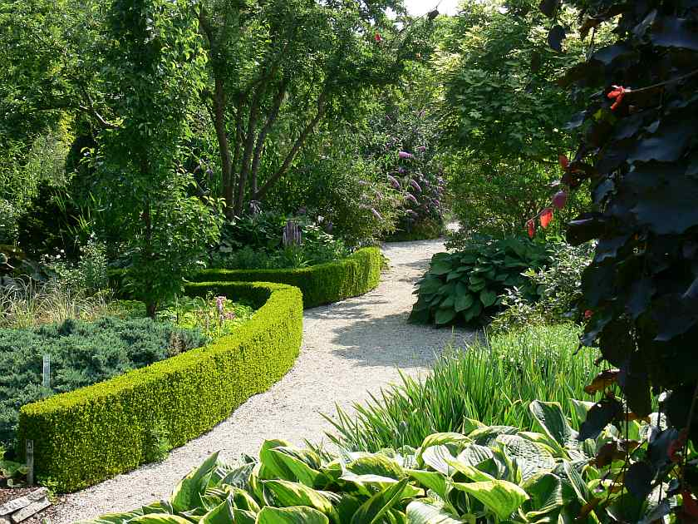
Notes:
Ana Hofman

Slide 27
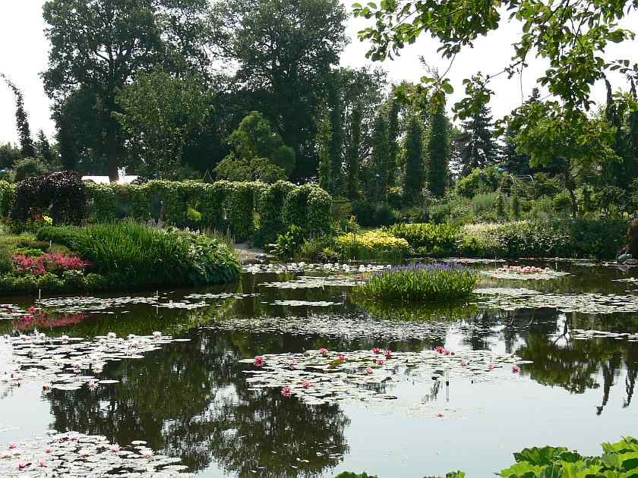
Notes:
Ana Hofman

Slide 28
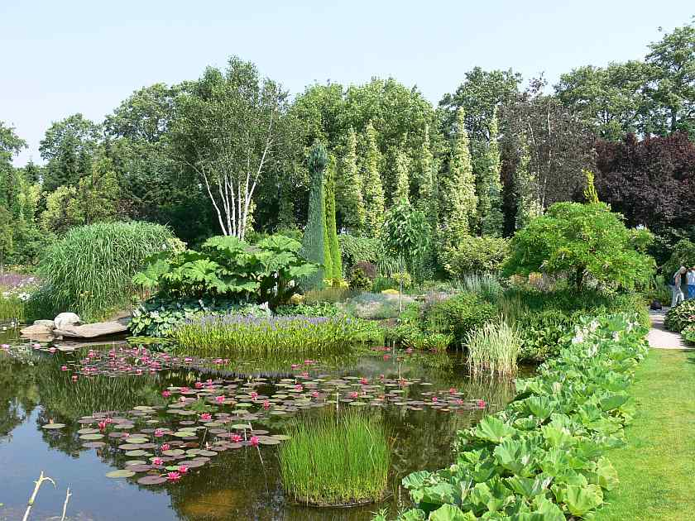
Notes:
Ana Hofman

Slide 29
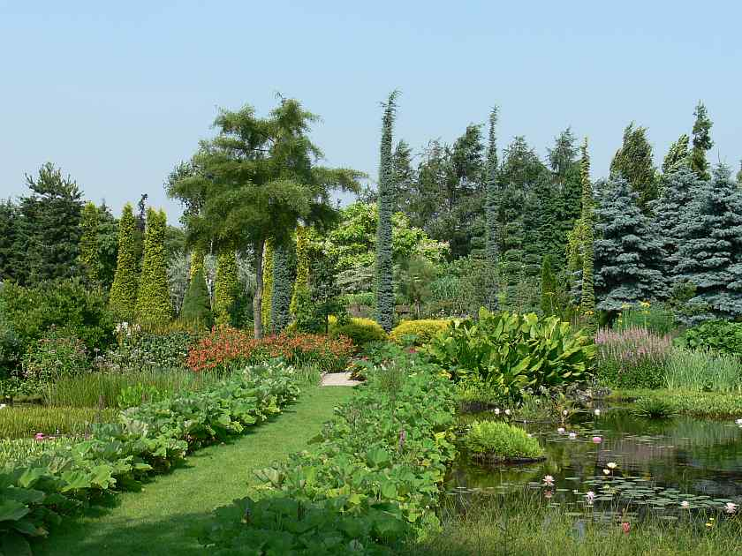
Notes:
Ana Hofman

Slide 30
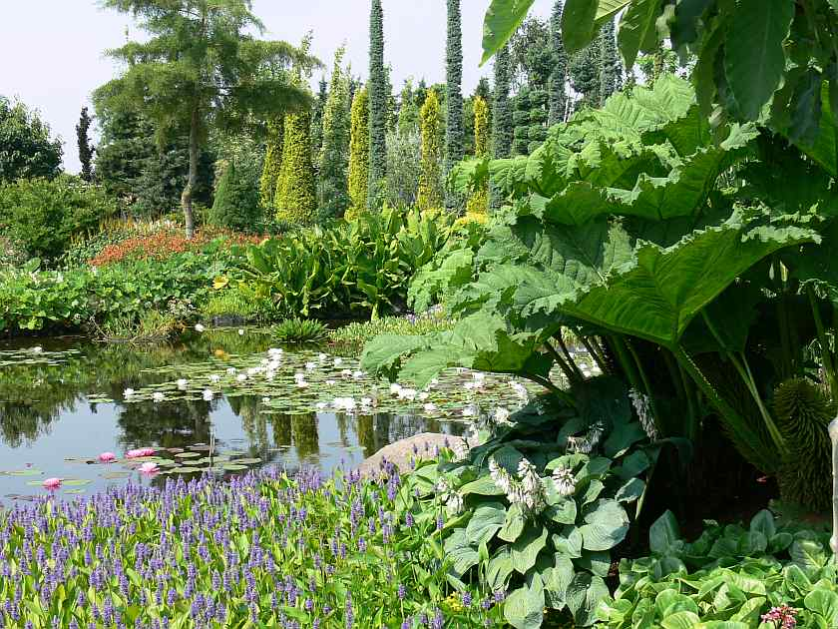
Notes:
Ana Hofman

Slide 31
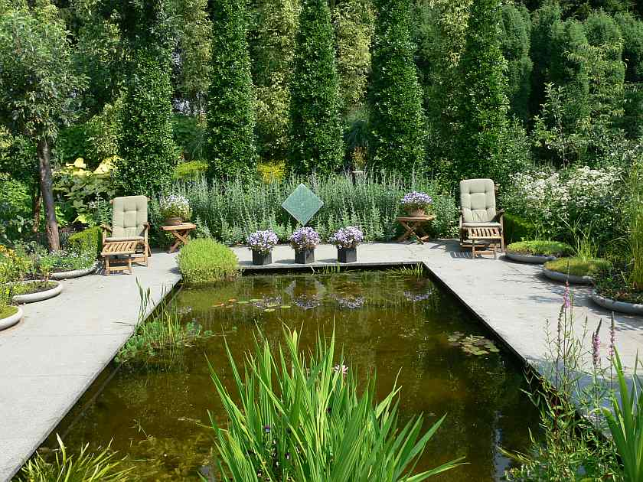
Notes:
Ana Hofman

Slide 32
D´Alde Conninckshof
El jardín de 2,5 hectáreas en Weurt se sitúa en torno a una granja a partir de 1867.
Claudia Roskam, la propietaria, desarrolló el jardín.
Dentro de las coberturas están los arriates con especies perennes, en combinaciones de colores agradables.
El jardín es un típico jardín de campo. .
Hay una viña, un huerto y una casa de estilo victoriano.
En agosto las dalias son llamativas.
Las últimas adiciones en 2008.

Slide 33
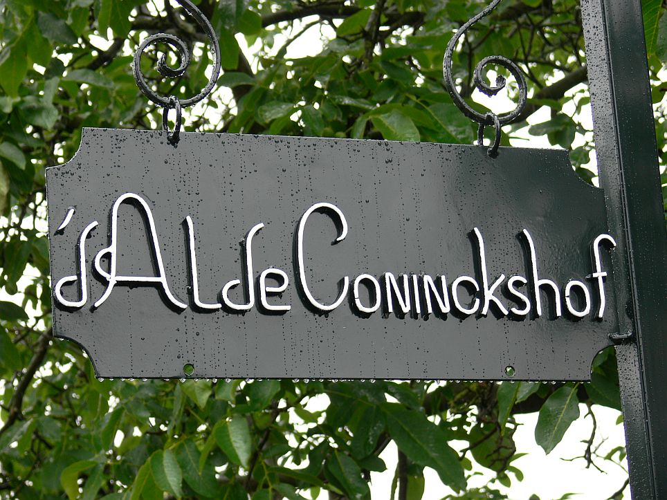
Notes:
d´Alde Coninckshof

Slide 34
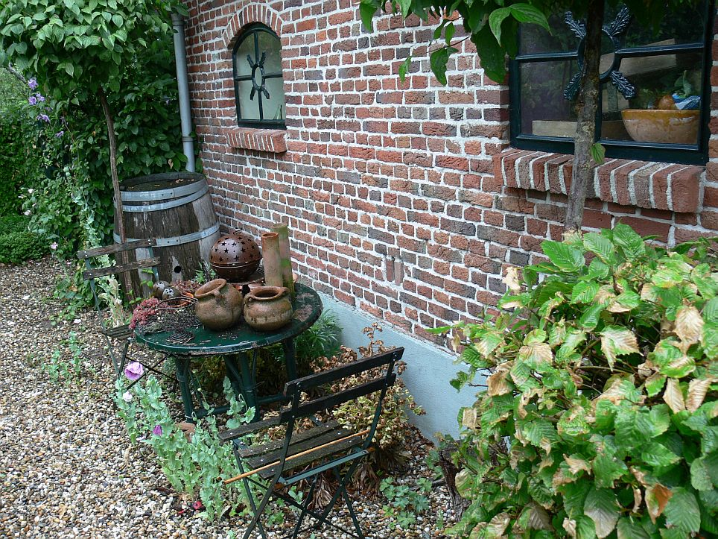
Notes:
D´Alde Coninckhof

Slide 35
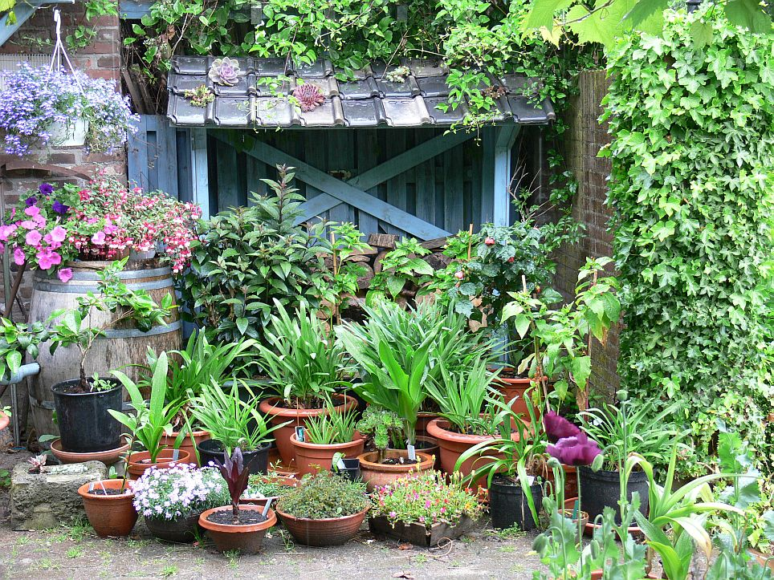
Notes:
D´Alde Coninckhof

Slide 36
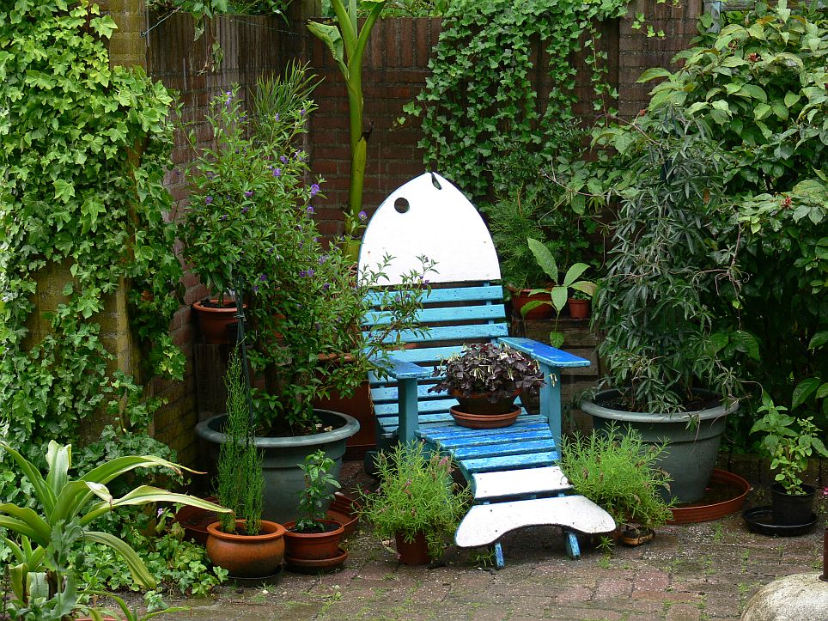
Notes:
D´Alde Coninckhof

Slide 37
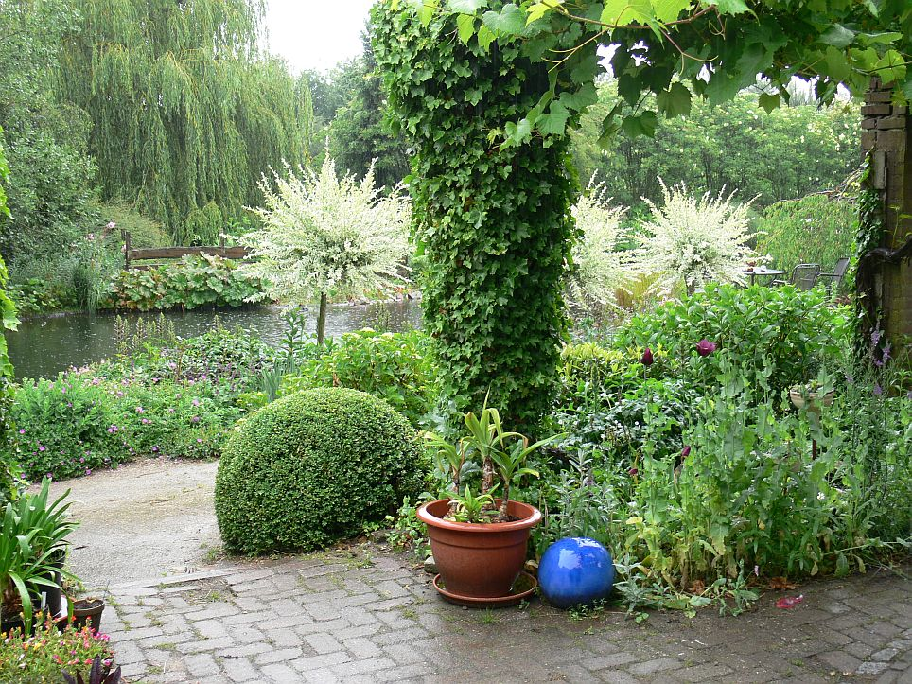
Notes:
Dálde Coninckhof

Slide 38
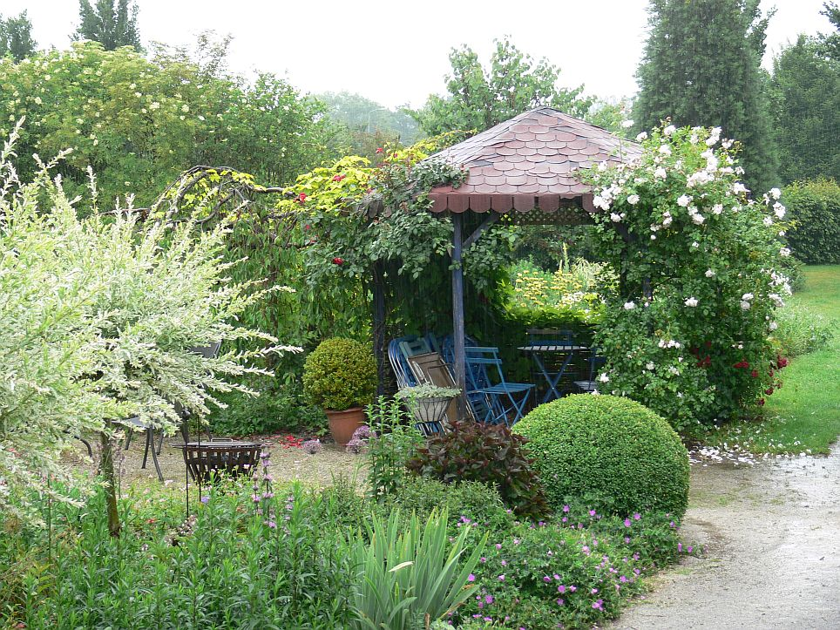
Notes:
D´Alde Coninckhof

Slide 39
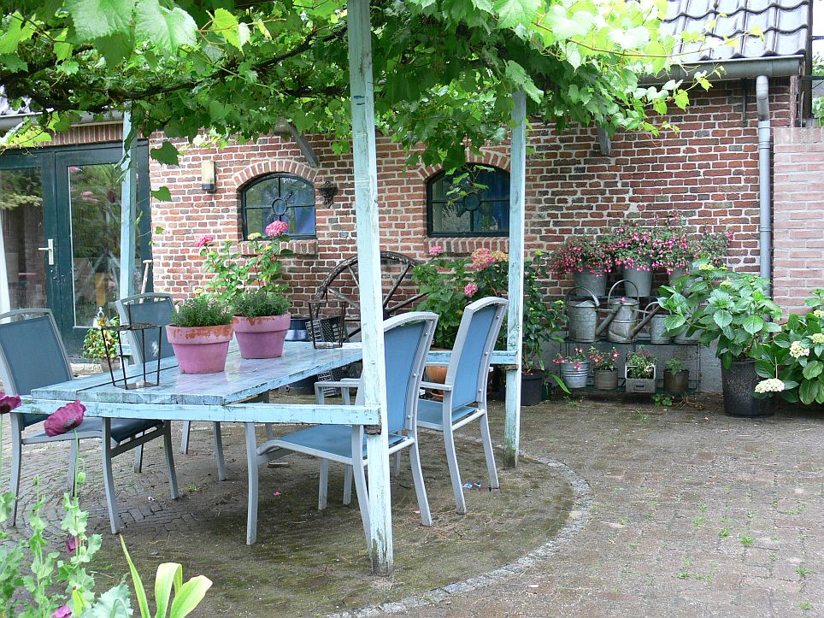
Notes:
D´Alde Coninckhof

Slide 40
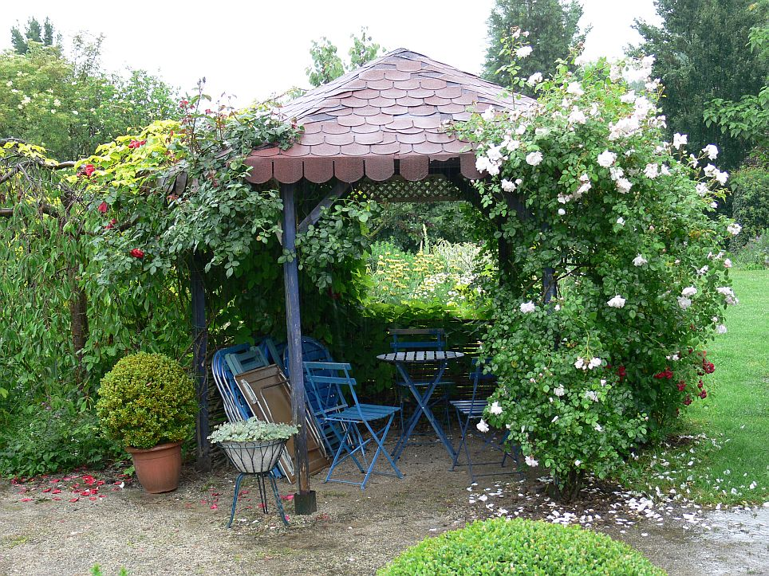
Notes:
D´Alde Coninckhof

Slide 41
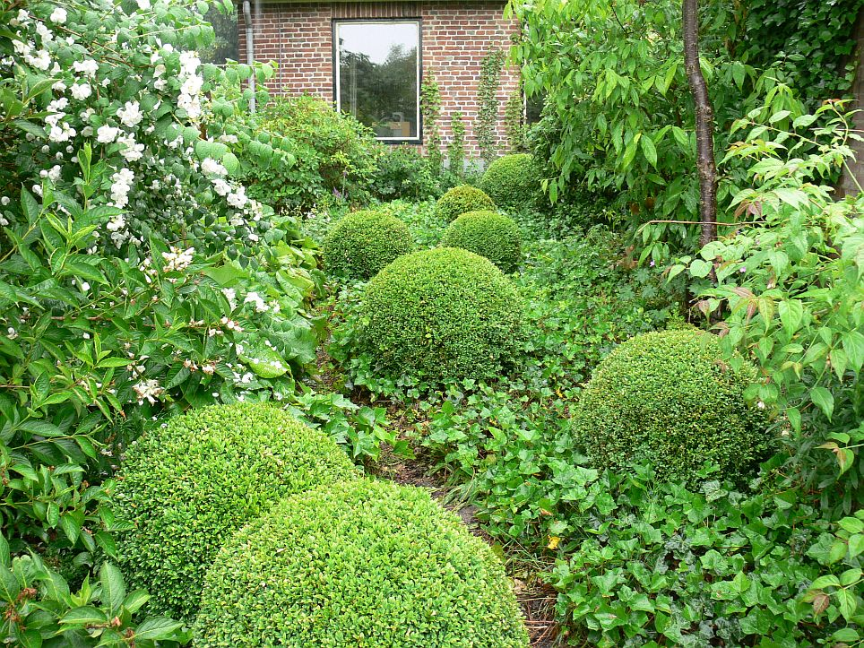
Notes:
D´Alde Coninckhof

Slide 42
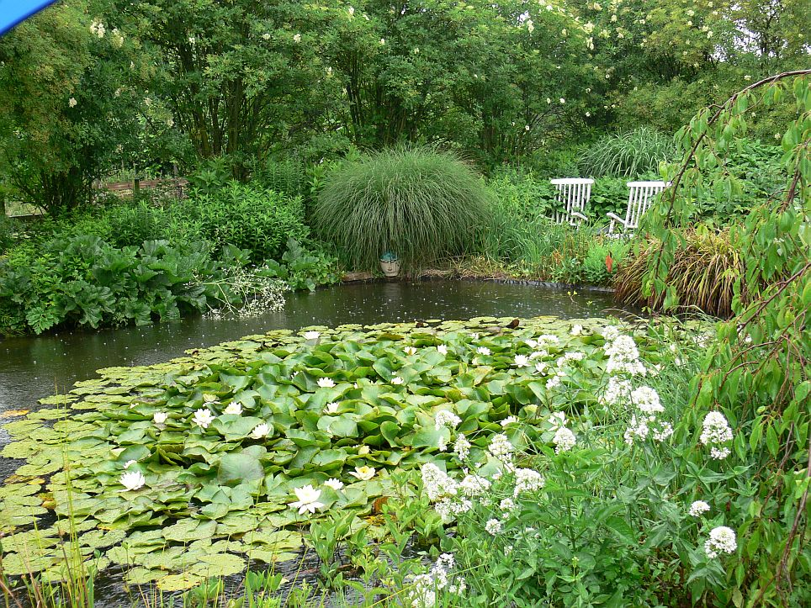
Notes:
D´Alde Coninckhof

Slide 43
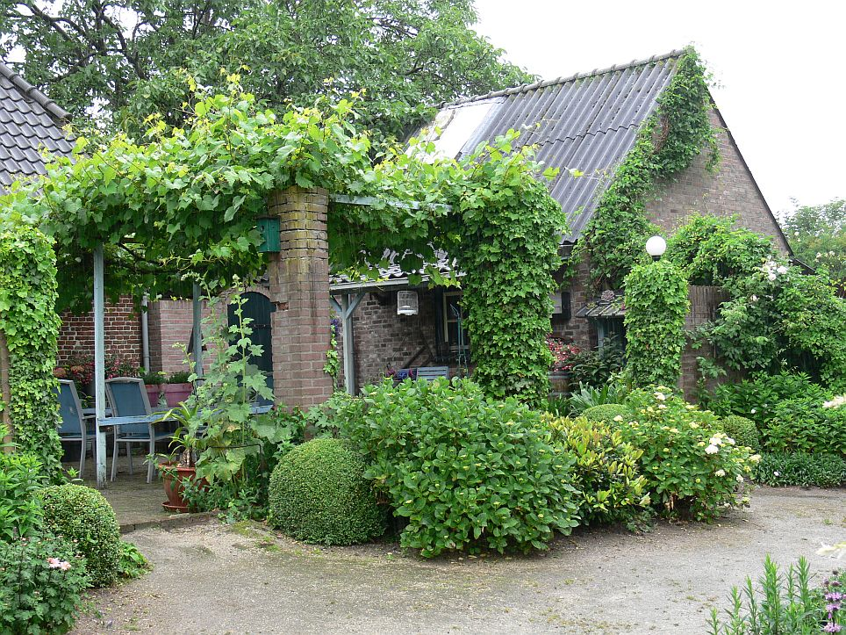
Notes:
D´Alde Coninckhof

Slide 44
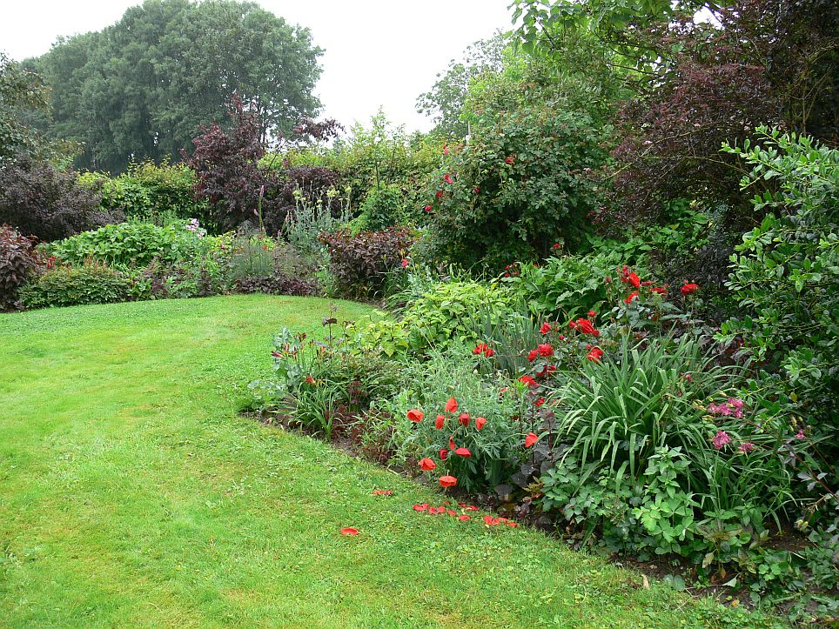
Notes:
D´Alde Coninckhof

Slide 45
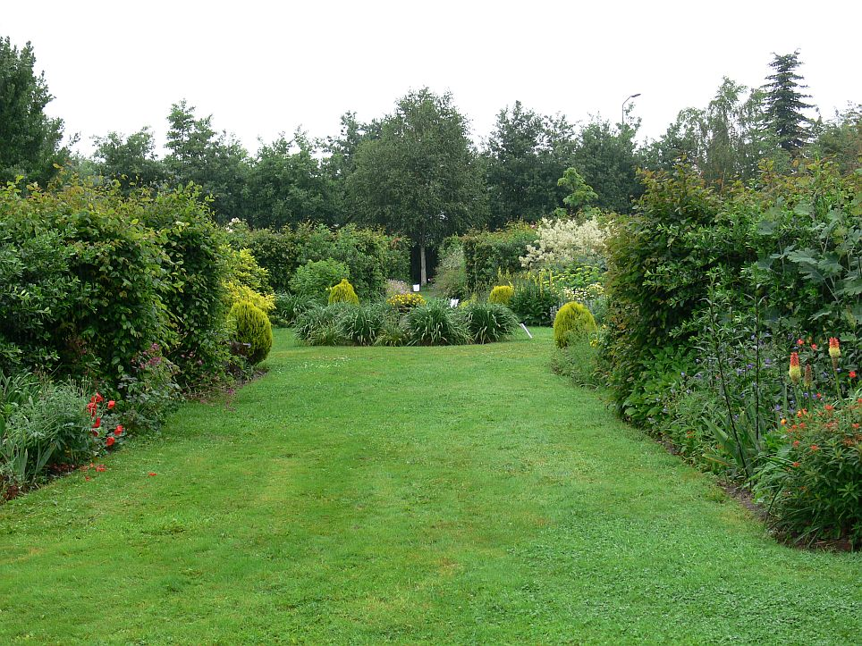
Notes:
D´Alde Coninckhof

Slide 46
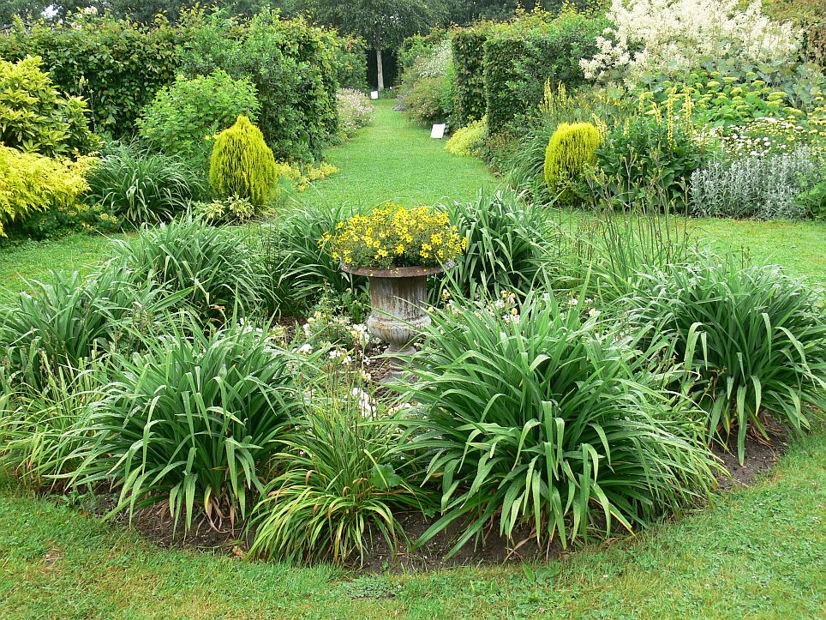
Notes:
D´Alde Conickhof

Slide 47
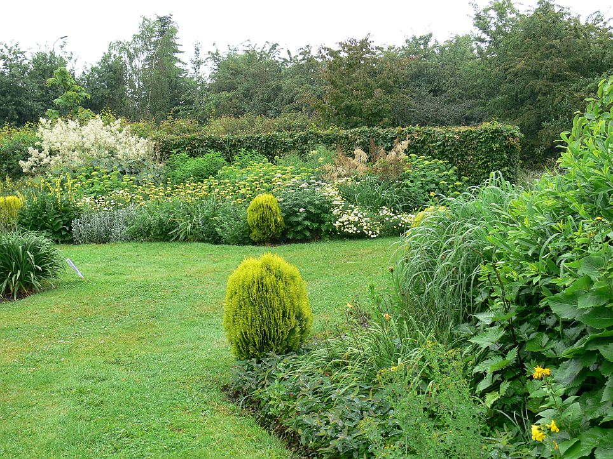
Notes:
D´Alde Coninckhof

Slide 48
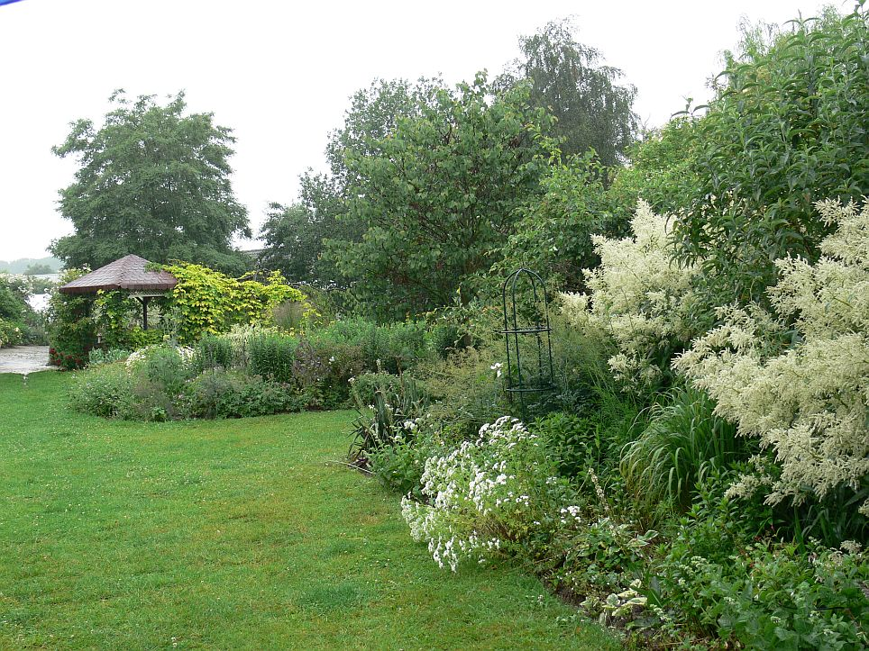
Notes:
D´Alde Coninckhof

Slide 49
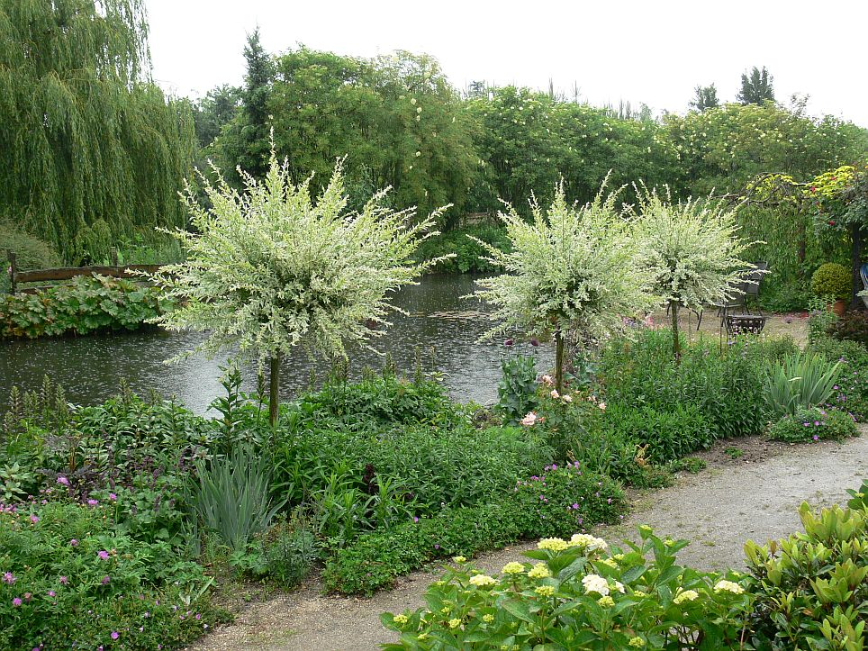
Notes:
D´Alde Coninckhof

Slide 50
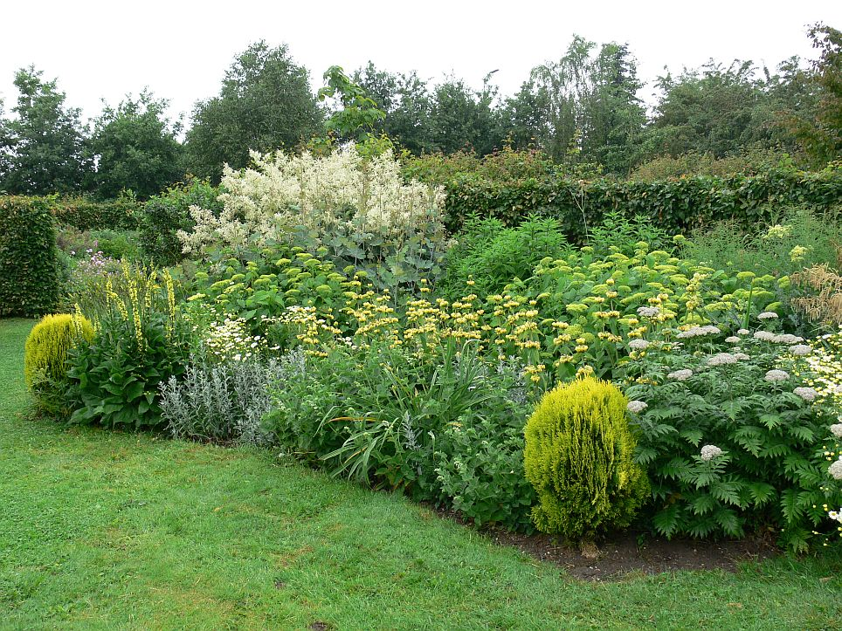
Notes:
D´Alde Coninckhof

Slide 51
De Hof van Smeenge
Como en todos los otros jardines de este entorno vemos aquí muchos árboles como barreras de protección contra el viento.
Este jardín de un acre se divide en habitaciones, cada una con sus propias plantas.
Las habitaciones se dividen por setos.
Hay otras cosas, un jardín con muchas hostas y un huerto con árboles frutales.

Slide 52
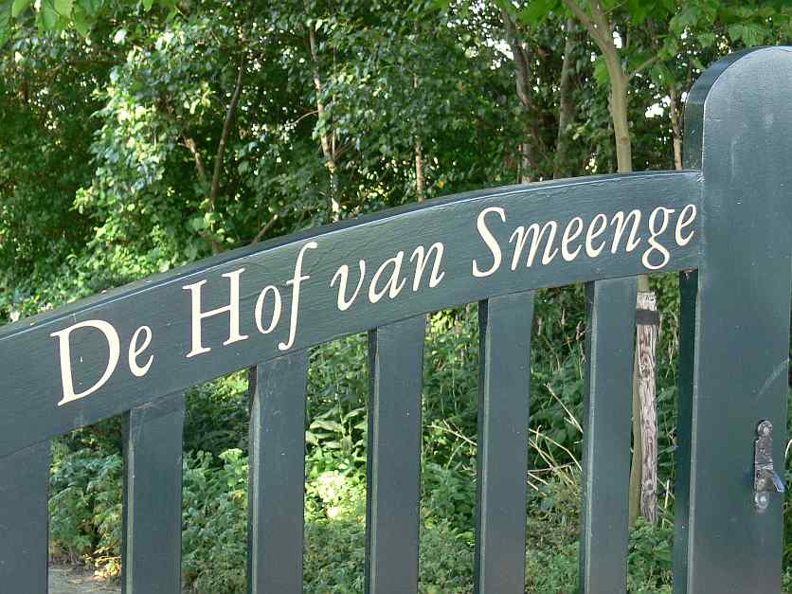
Notes:
De Hof van Smeenge

Slide 53
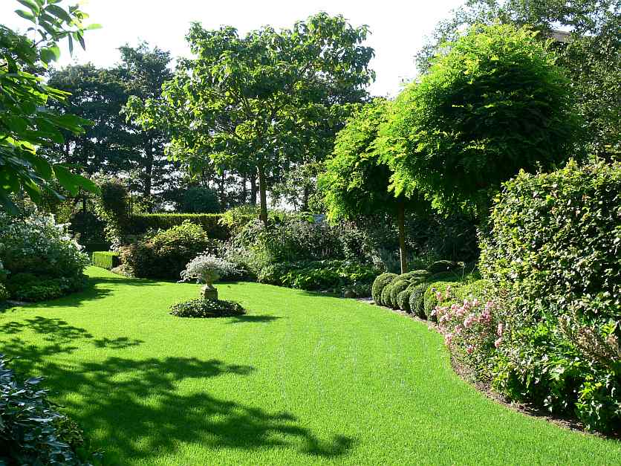
Notes:
De Hof van Smeenge

Slide 54
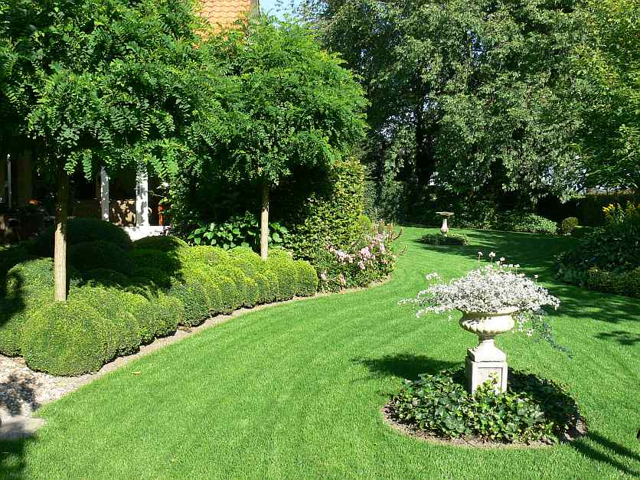
Notes:
De Hof van Smeenge

Slide 55
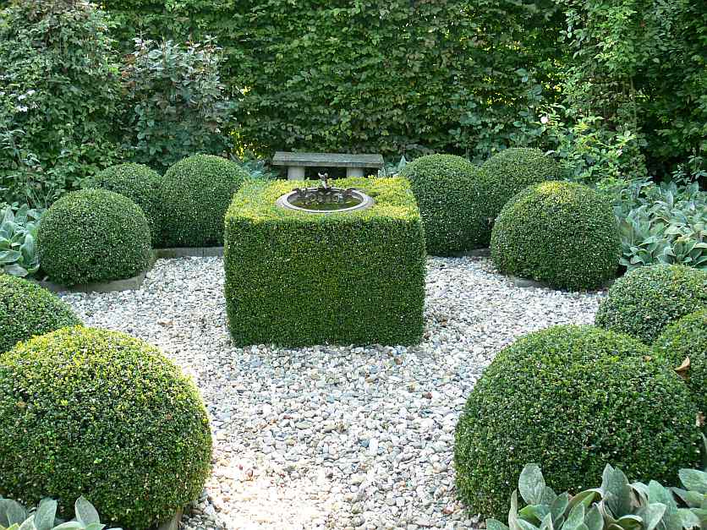
Notes:
De Hof van Smeenge

Slide 56

Notes:
De Hof van Smeenge

Slide 57

Notes:
De Hof van Smeenge

Slide 58

Notes:
De Hof van Smeenge

Slide 59
Dijk van een Tuin
Muy sorprendente, este jardín junto al río Waal.
Desde 1997 ,Eike y Margreet están trabajando en su jardín.
Cuando empezaron, el jardín cerca de un acre era un pastizal.
Poco a poco, los pastos se transformaron en un hermoso jardín.
En el comienzo un jardín rocalla y un jardín de hierbas se han creado.
Los mixed borders, un jardín de rosas, un estanque y un jardín de herbaceas..
Todo ha sido diseñado y clara disposición por ellos mismos.

Slide 60
El suelo de la laguna se puso en contra de la pendiente del dique.
Con ladrillos se construyó en esta vertiente una terraza.
En el jardín, muchas rosas hermosas, pero también fucsias, pelargonios y orquídeas son importantes.

Slide 61

Notes:
Dijk van een Tuin

Slide 62

Notes:
Dijk van een Tuin

Slide 63

Notes:
Dijk van een Tuin

Slide 64

Notes:
Dijk van een Tuin

Slide 65

Notes:
Dijk van een Tuin

Slide 66

Notes:
Dijk van een Tuin

Slide 67

Notes:
Dijk van een Tuin

Slide 68

Notes:
Dijk van een Tuin

Slide 69

Notes:
Dijk van een Tuin

Slide 70

Notes:
Dijk van een Tuin

Slide 71

Notes:
Dijk van een Tuin

Slide 72

Notes:
Dijk van een Tuin

Slide 73

Notes:
Dijk van een Tuin

Slide 74

Notes:
Dijk van een Tuin

Slide 75

Notes:
Dijk van een Tuin

Slide 76

Notes:
Dijk van een Tuin

Slide 77

Notes:
Dijk van een Tuin

Slide 78

Notes:
Dijk van een Tuin

Slide 79

Notes:
Dijk van eenTuin

Slide 80
Dit Is Inde Eckel
A través de una trama de madera, un camino de arena que nos conduce a una gran puerta.
Un largo camino viaje termina en la casa.
Justo aquí Janneke y Jaap van Waalwijk han creado un hermoso jardín entre un bosque y una parte de la naturaleza virgen.
El jardín de casi un 4.000 m2 es una hermosa mezcla de setos y jardín.
Transiciones de Niza a partir delos setos de jardín están flanqueando el césped y los estanques. El ajuste de la casa es continuado en la estructura de las fronteras, los caminos y estanques.

Slide 81
En la primavera de los rododendros y las azaleas están en flor.
Después de las floraciones de verano con buen gusto y las obras de arte hacen que el jardín sea muy atractivo.

Slide 82

Notes:
Dit-is Inde.Eckel

Slide 83

Notes:
Dit-is-Inde Eckel

Slide 84

Notes:
Dit-is-Inde Eckel

Slide 85

Notes:
Dit-is Inde Eckel

Slide 86

Notes:
Dit-is Inde Eckel

Slide 87

Notes:
Dit is Inde Eckel

Slide 88

Notes:
Dit is Inde Eckel

Slide 89

Notes:
Dit is Inde Eckel

Slide 90

Notes:
Dit is Inde Eckel

Slide 91

Notes:
Dit is Inde Eckel

Slide 92
De Fantasietuin
Este jardín está situado en el peculiar 't Loo (parte de Oldebroek)
Beerd y Jenny van de Put comenzó con su jardín en 1987.
Durante varios años su fantasía se hizo realidad.
En torno a un "castillo de ruina" que plantó una gran colección de plantas subtropicales.
Paseaba en el huerto podrás ver las grutas pequeñas y aguas streaming.
El jardín muestra un ambiente del sur.

Slide 93
La mayor parte del jardín es de unos 3 metros por debajo de la superficie.
Nueva es una gruta con una exposición de algunos pintores.
El jardín japonés es bastante nuevo.

Slide 94

Notes:
De Fantasietuin

Slide 95
Notes:
De Fantasietuin

Slide 96

Notes:
De Fantasietuin

Slide 97

Notes:
De Fantasietuin

Slide 98

Notes:
De Fantasietuin

Slide 99

Notes:
De Fantasietuin

Slide 100

Notes:
De Fantasietuin

Slide 101

Notes:
De Fantasietuin

Slide 102

Notes:
De Fantasietuin

Slide 103

Notes:
De Fantasietuin

Slide 104

Notes:
De Fantasietuin

Slide 105

Notes:
De Fantasietuin

Slide 106

Notes:
De Fantasietuin

Slide 107

Notes:
De Fantasietuin

Slide 108

Notes:
De Fantasietuin

Slide 109

Notes:
De Fantasietuin

Slide 110
DE Tuin vanGeke Torre
Este jardín de San jansklooster está rodeado por un muro de ladrillos antiguos..
El jardín de hectárea 0,75 se encuentra cerca de un área natural protegida "De Wieden".
Hace unos 20 años aquí sólo era un pastizal.
Ahora usted puede ver aquí una hermosa casa con jardín, senderos y bordes en color.
Hay límites en los colores rojo, con el salmón, en colores para un jardín de sombra, y las fronteras en los colores azul con gris y amarillo suave.

Slide 111
A través de una pequeña puerta que hay una hermosa vista sobre el paisaje circundante.
Además, existen las fronteras en los colores morado con rosa amarilla, naranja y un jardín de hierbas.

Slide 112

Notes:
Geke Rook

Slide 113

Notes:
Geke Rook

Slide 114

Notes:
Gek Rook

Slide 115

Notes:
Geke Rook

Slide 116

Notes:
Geke Rook

Slide 117

Notes:
Geke Rook

Slide 118

Notes:
Geke Rook

Slide 119

Notes:
Geke Rook

Slide 120

Notes:
Geke Rook

Slide 121
Goldhoorn Gardens
En 1985, Elly Kloosterboer y su marido han creado un jardín alrededor de su casa.
En este jardín había un montón de brezos y arbustos siempre verdes.
1991 fue el año de la gran alteración.
Hoy en día, el jardín cuenta con muchas rosas y clemátides en un ambiente romántico.
Hay mucha variación en las flores, hojas y greencolours en las salas de jardín de varios.
Vistas agradables dan una hermosa vista sobre el paisaje.

Slide 122
Hay un estanque romántico, los arriates de color, una glorieta de haya y un jardín de silencio.
Setos de haya, aligustre, tejo y la hiedra se distribuyen en el jardín.

Slide 123

Notes:
Goldhoorn

Slide 124

Notes:
Goldhoorn

Slide 125

Notes:
Goldhoorn

Slide 126

Notes:
Goldhoorn

Slide 127

Notes:
Goldhoorn

Slide 128

Notes:
Goldhoorn

Slide 129

Notes:
Goldhoorn

Slide 130

Notes:
Goldhoorn

Slide 131

Notes:
Goldhoorn

Slide 132

Notes:
Goldhoorn

Slide 133

Notes:
Goldhoorn

Slide 134

Notes:
Goldhoorn

Slide 135

Notes:
Goldhoorn

Slide 136

Notes:
Goldhoorn

Slide 137

Notes:
Goldhoorn

Slide 138

Notes:
Goldhoorn

Slide 139

Notes:
Goldhoorn

Slide 140

Notes:
Goldhoorn

Slide 141
Het Hof van Marie
Het Hof van Marie es una casa de campo rodeada de un jardín con mucho colorido.
El jardín está situado en un huerto en el que los árboles más bellos aún sobreviven.
Hay flores en el jardín durante todo el año.
40 tipos diferentes de liliáceas y más de 100 tipos de hortensias crecen en el jardín.
Especial el jardín detrás de la casa es muy colorido.
Alrededor del eje del jardín es un gritpath con una longitud de 70 metros.

Slide 142

Notes:
Het Hof van Marie

Slide 143

Notes:
Het Hof van Marie

Slide 144

Notes:
Het Hof van Marie

Slide 145

Notes:
Het Hof van Marie

Slide 146

Notes:
Het Hof van Marie

Slide 147

Notes:
Het Hof van Marie

Slide 148

Notes:
Het Hof van Marie

Slide 149

Notes:
Het Hof van Marie

Slide 150

Notes:
Het Hof van Marie

Slide 151

Notes:
Het Hof van Marie

Slide 152

Notes:
Het Hof van Marie

Slide 153

Notes:
Het Hof van Marie

Slide 154

Notes:
Het Hof van Marie

Slide 155

Notes:
Het Hof van Marie

Slide 156

Notes:
Het Hof van Marie

Slide 157


Notes:
Het Hof van Marie

